Slide 1
令和７年度 第３回 運営推進会議
社会福祉法人 奉優会
優っくり看護小規模多機能介護両国
2025年11月2７日13時～

Slide 2

次第
目次
・活動報告
・ヒヤリハット・事故報告
・日々の様子紹介
・今後のスケジュール
・質疑応答

Slide 3
事業所概要
●看護小規模多機能介護両国
・所在地 墨田区両国２丁目５番１３号ー８階
・定員 １８名登録
▸通い ９名（１日）
▸宿泊 ４名（１日）
・職員体制
▸管理者
▸介護支援専門員（ケアマネジャー）
▸看護師
▸介護士

Slide 4
・利用者人数 令和７年１１月2６日現在
男性 | 女性 | 合計
３ | ５ | ８
平均介護度 3.0
要介護１ | 要介護２ | 要介護３ | 要介護４ | 要介護５
２ | ０ | ２ | ２ | ２
・ひやりはっと報告
９月・・・２件 10月・・・７件
忘れ物・服薬関係・

Slide 5
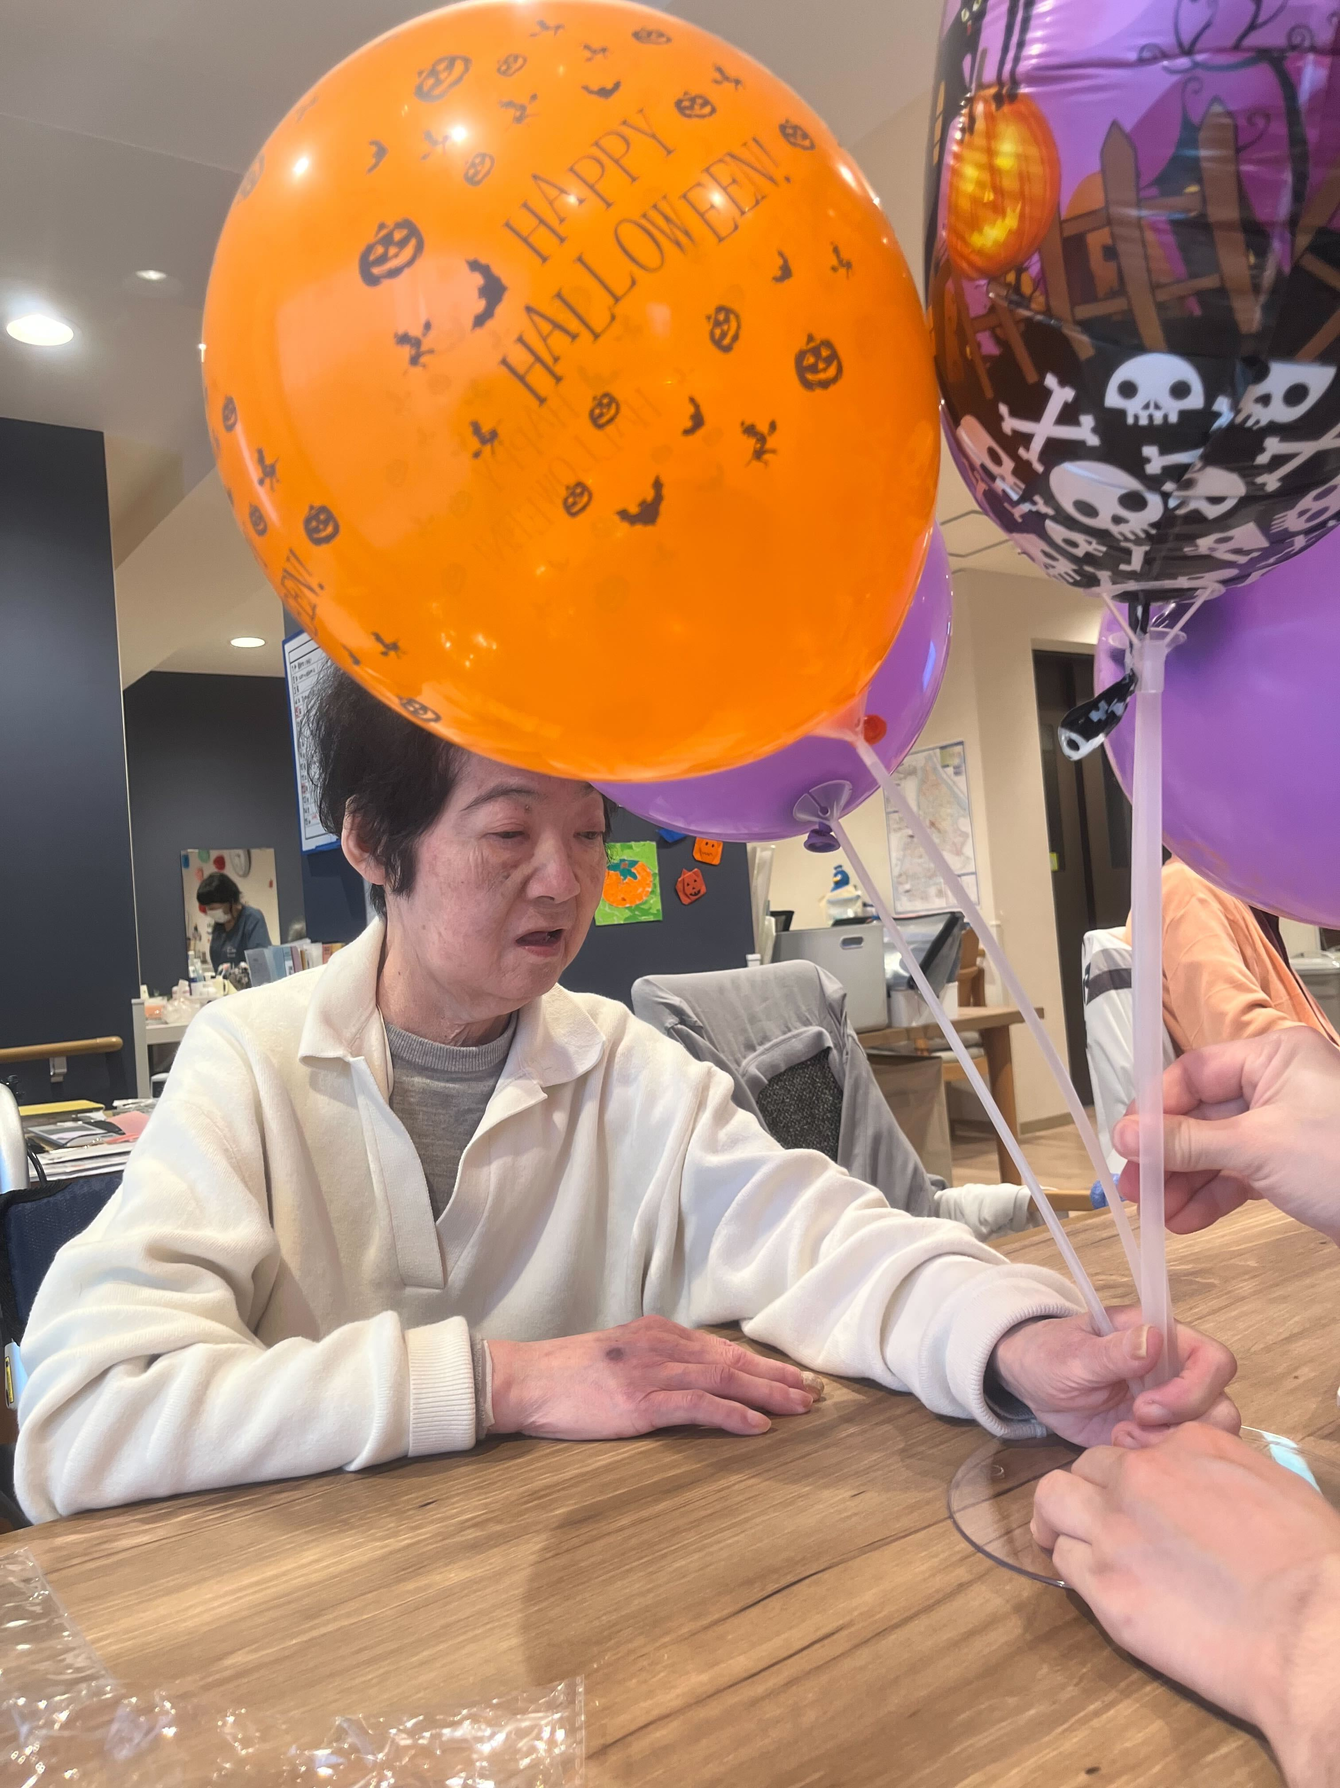
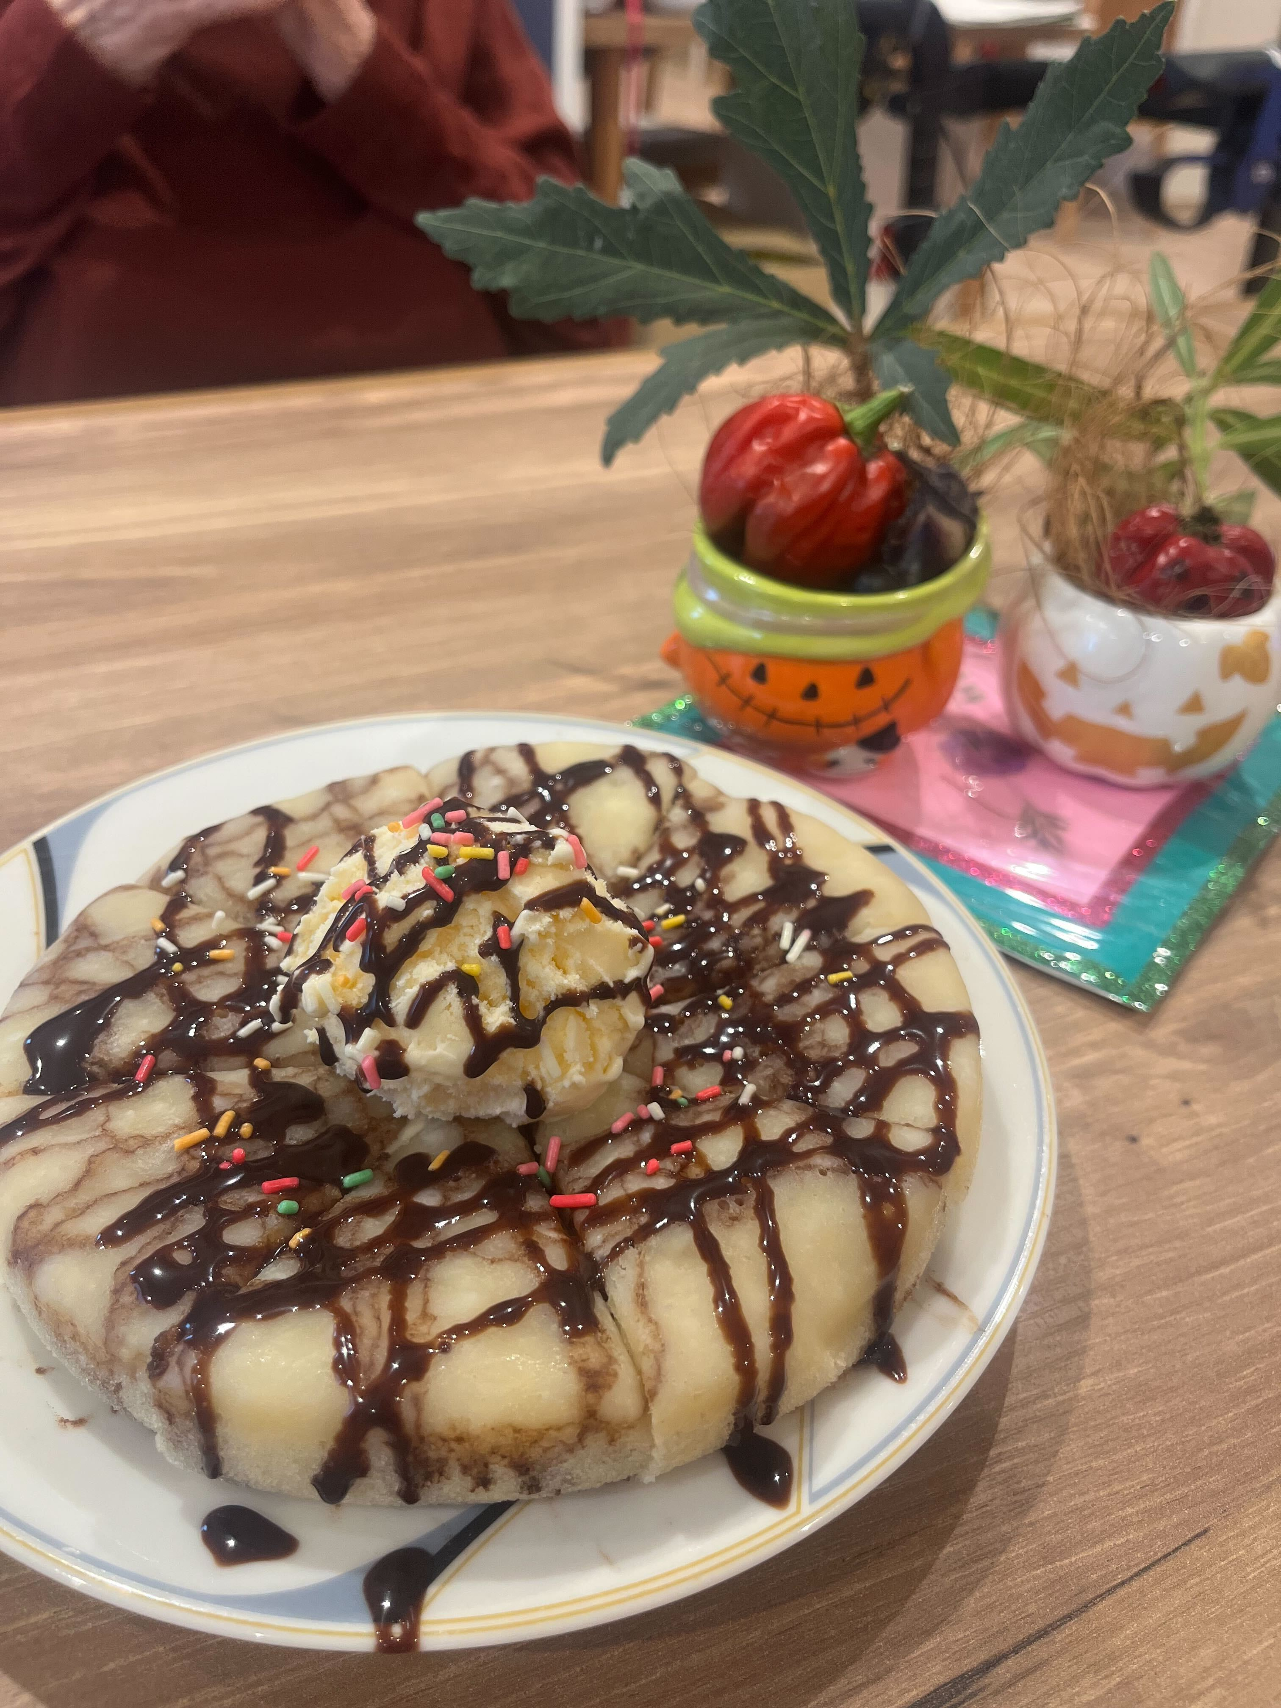
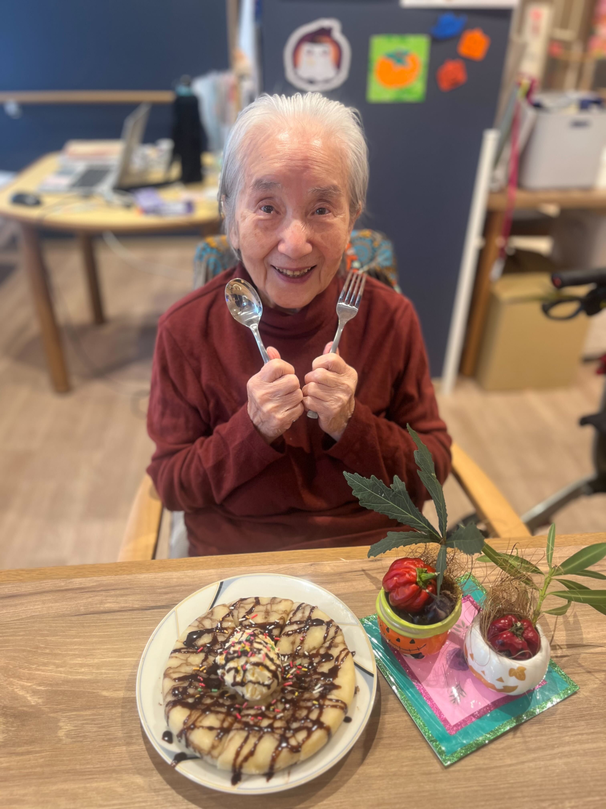
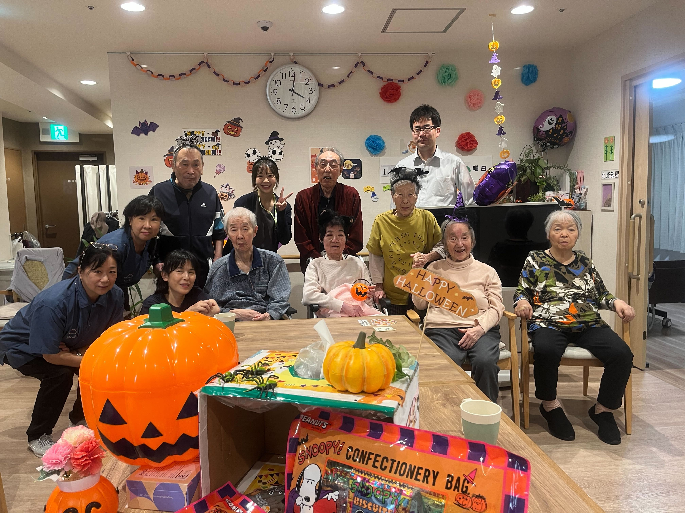
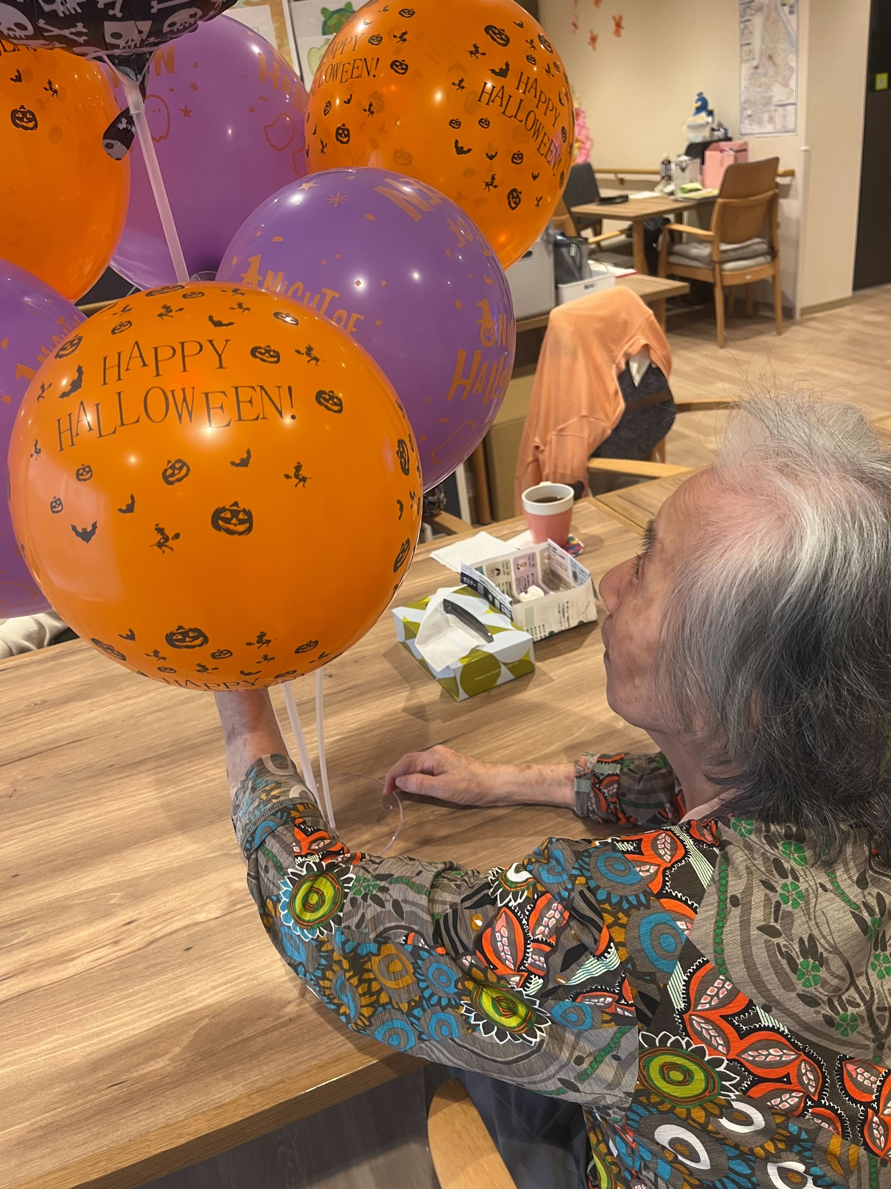
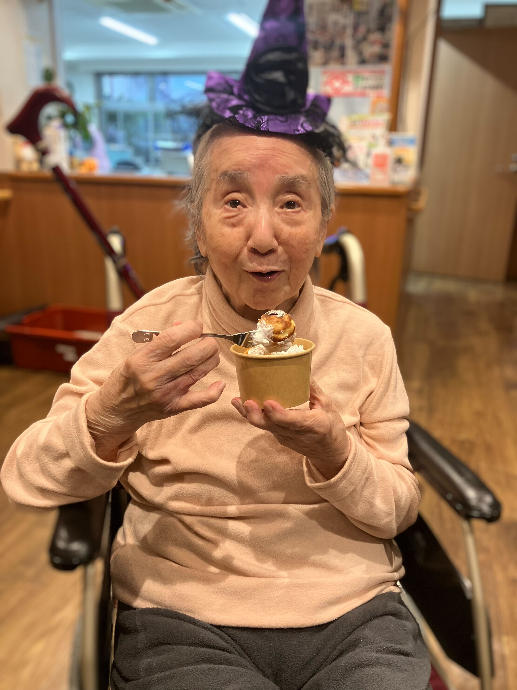
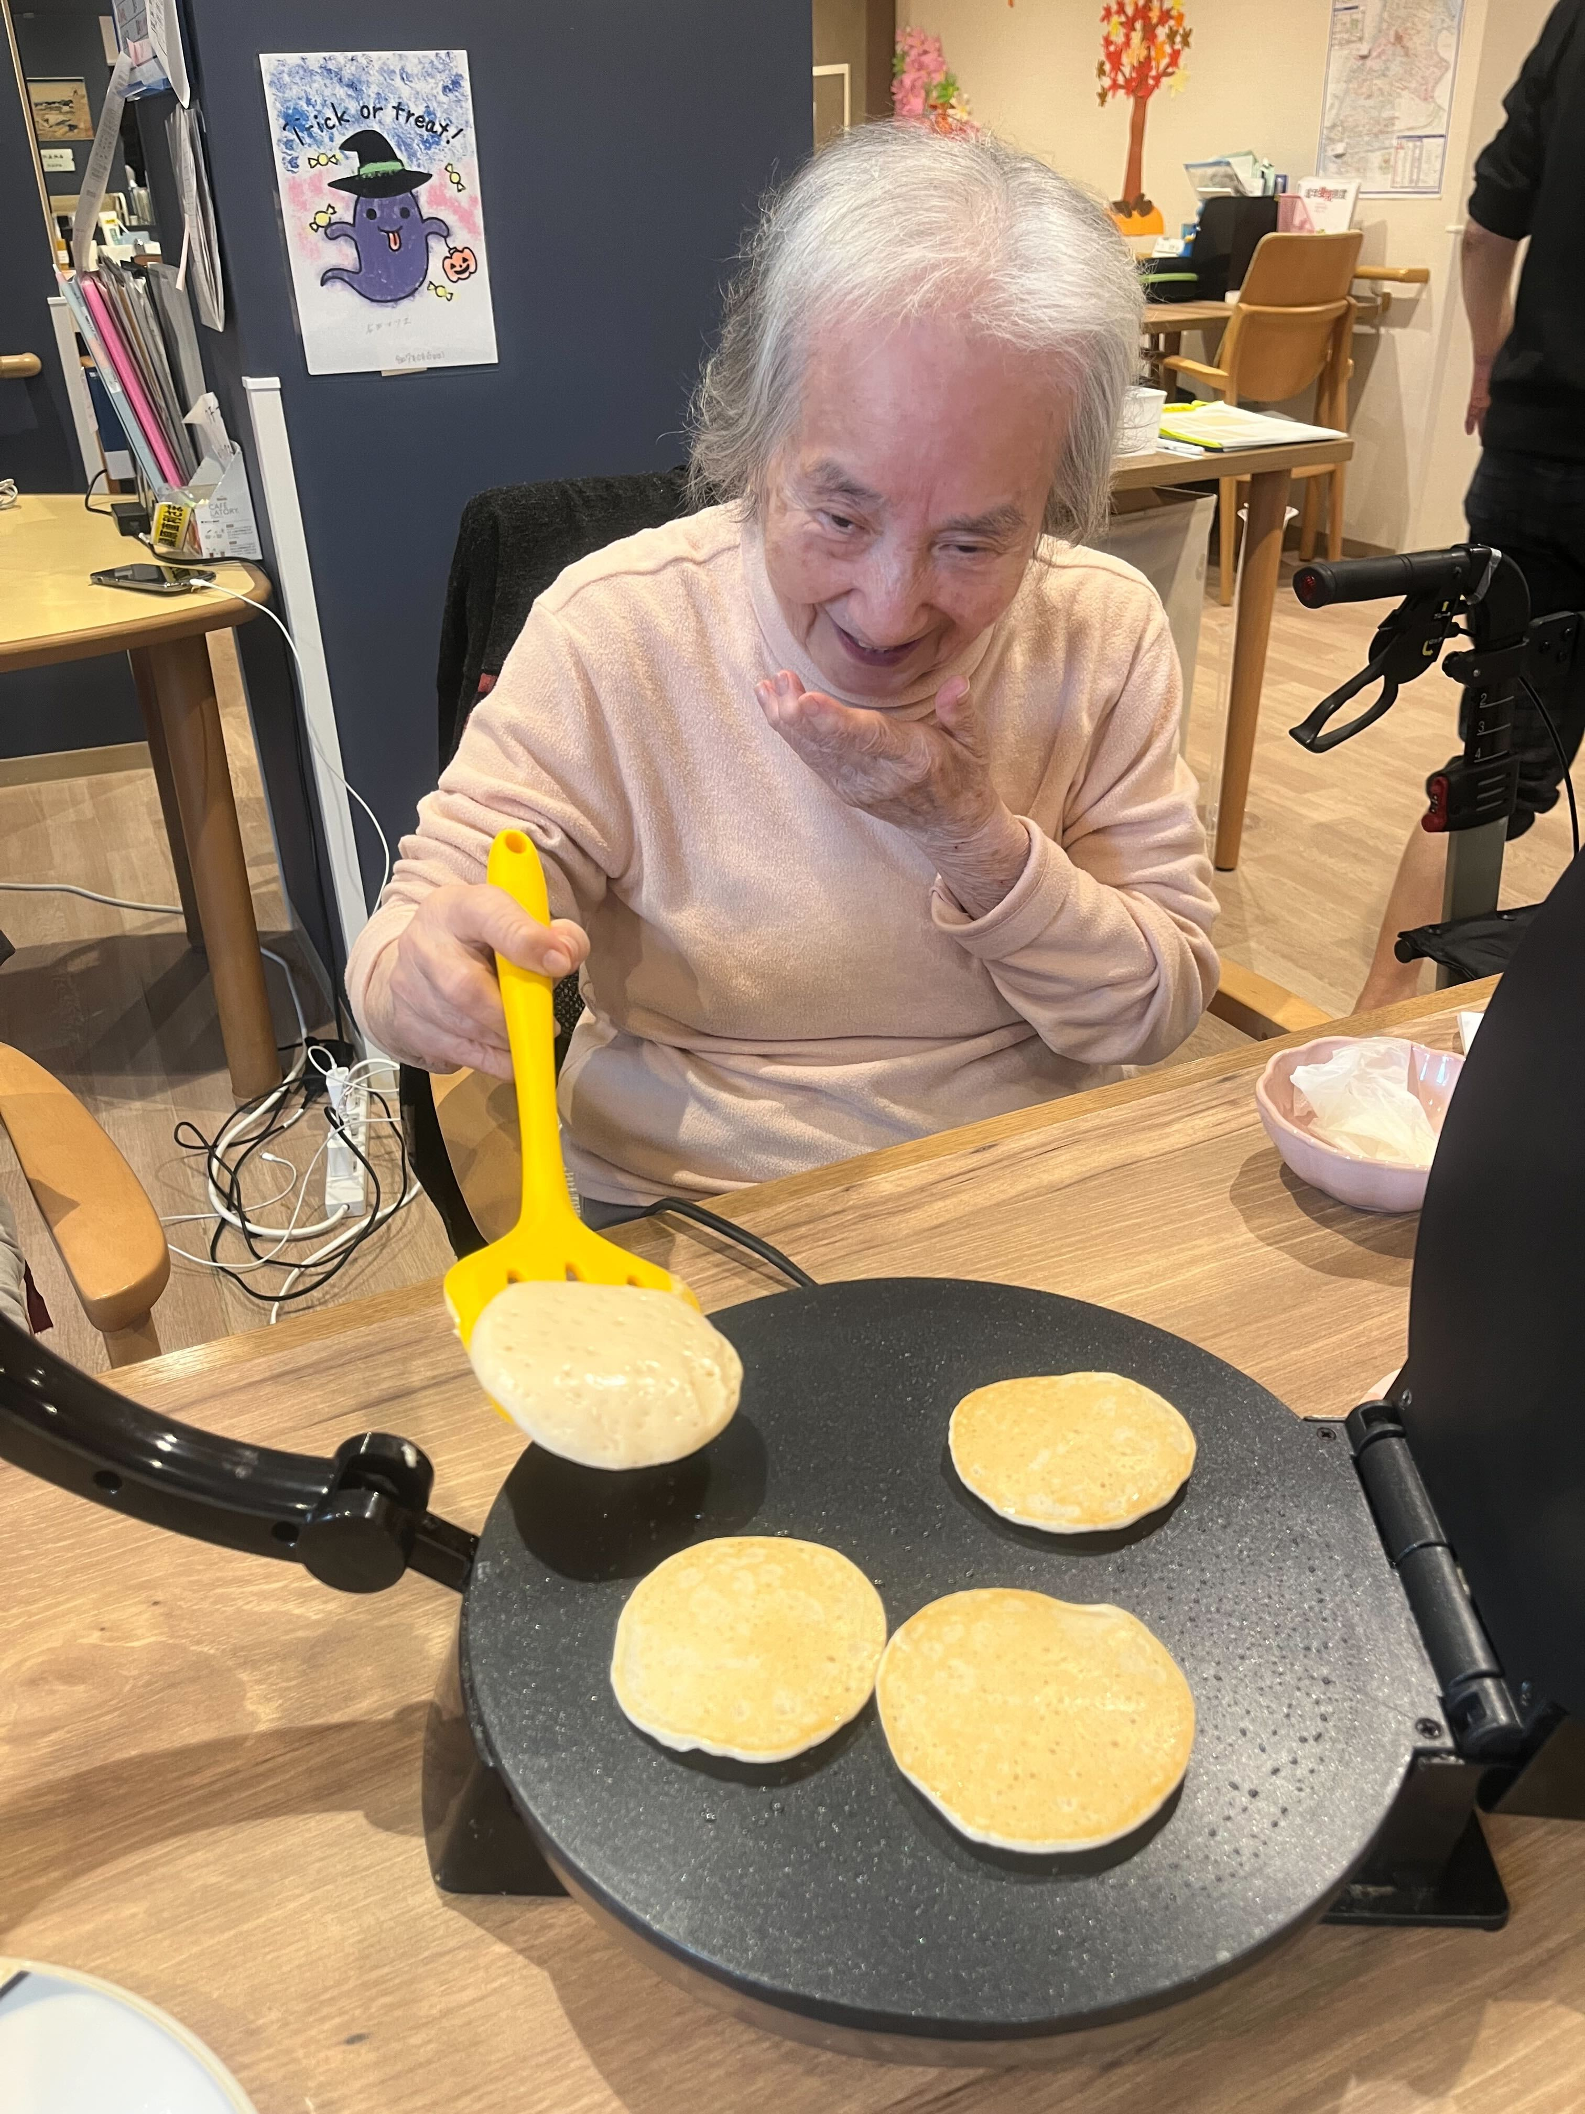
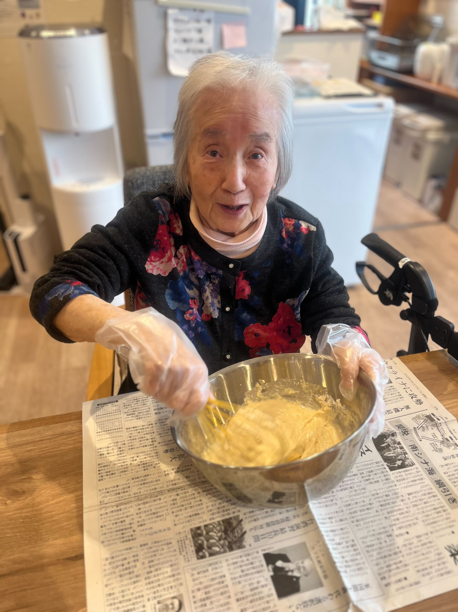
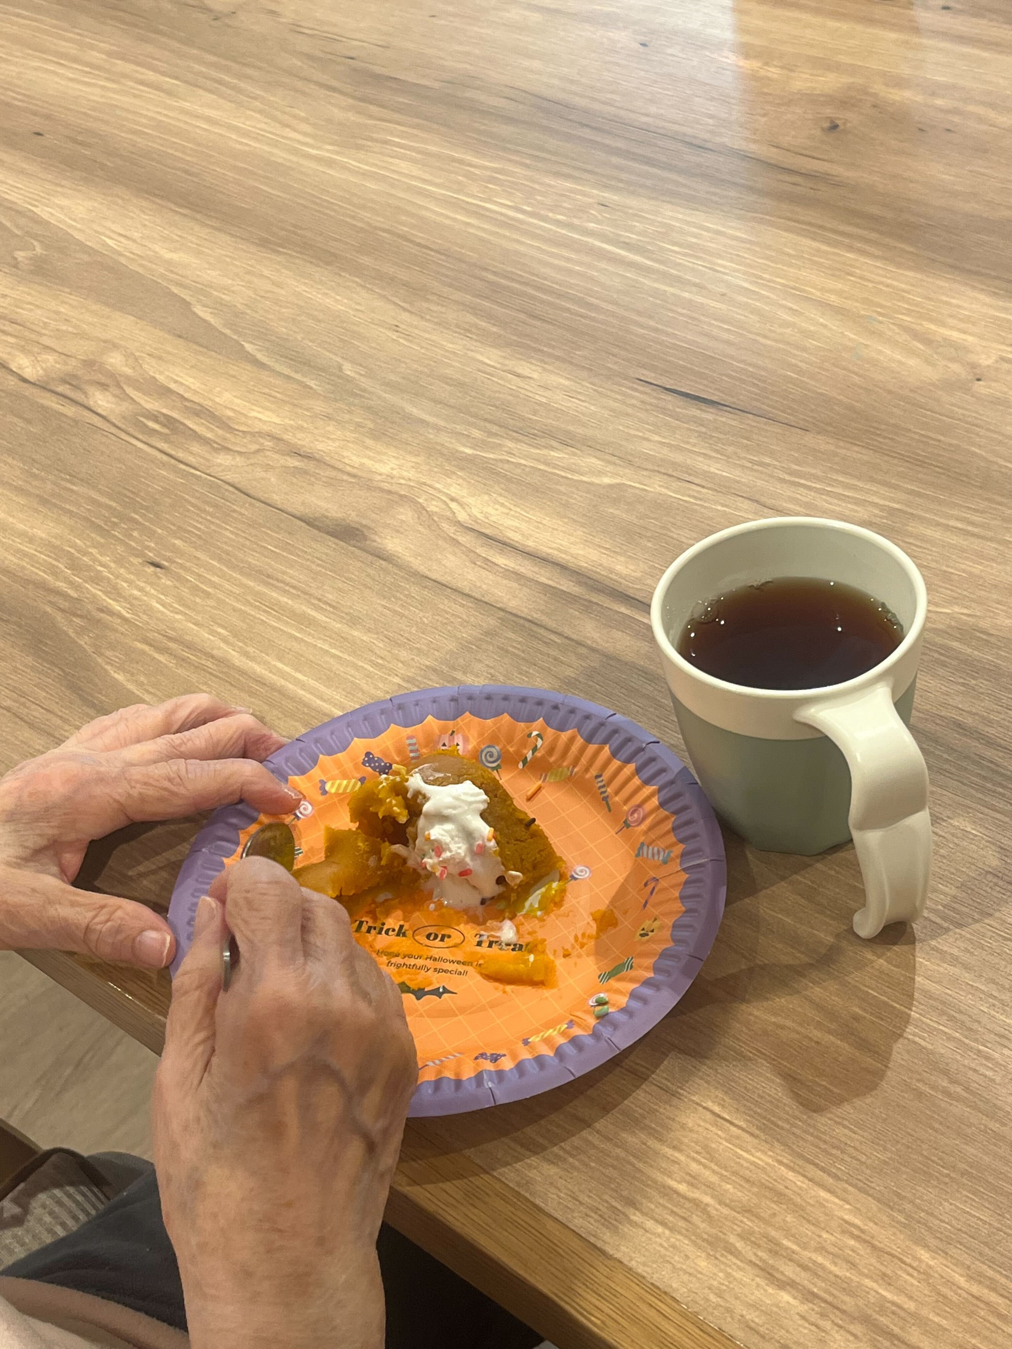
活動報告⓵
ハロウィンパーティー

Slide 6

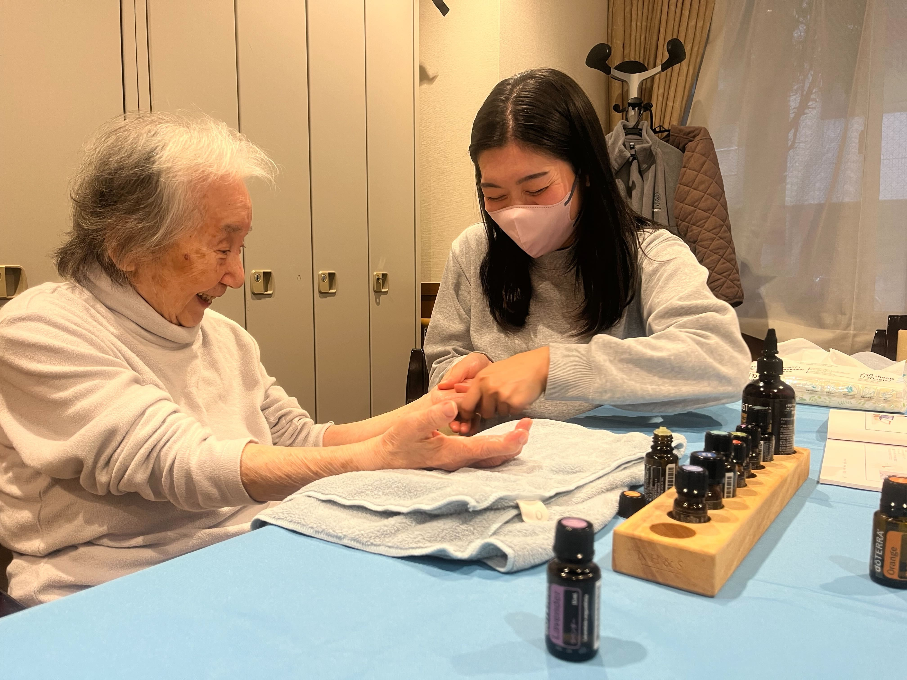
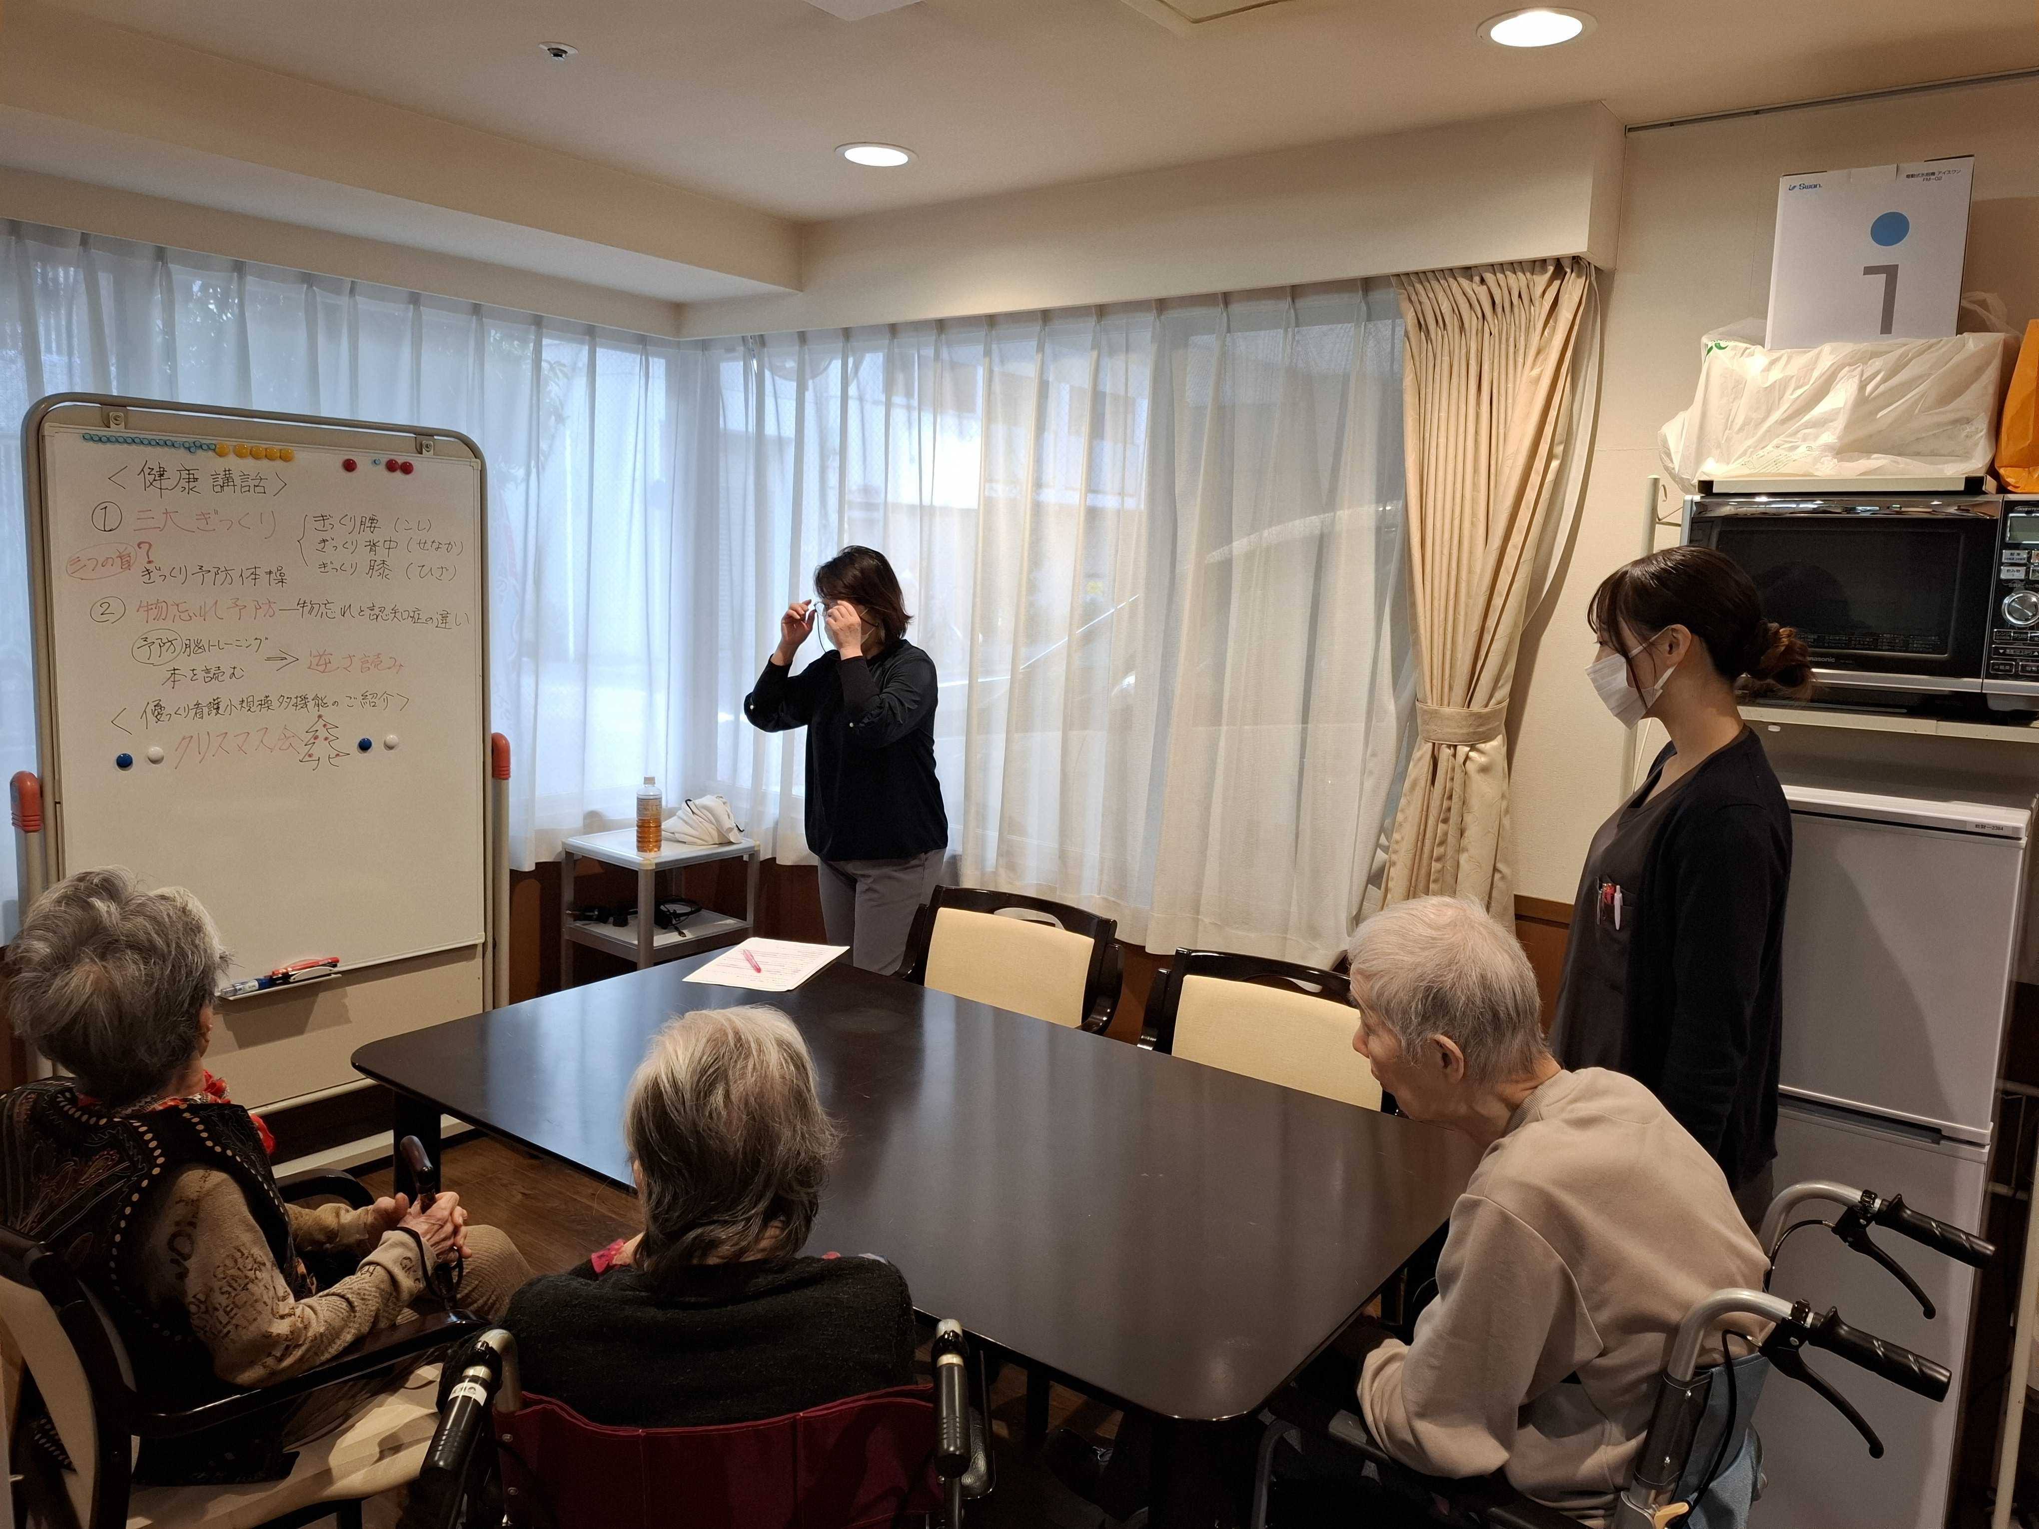
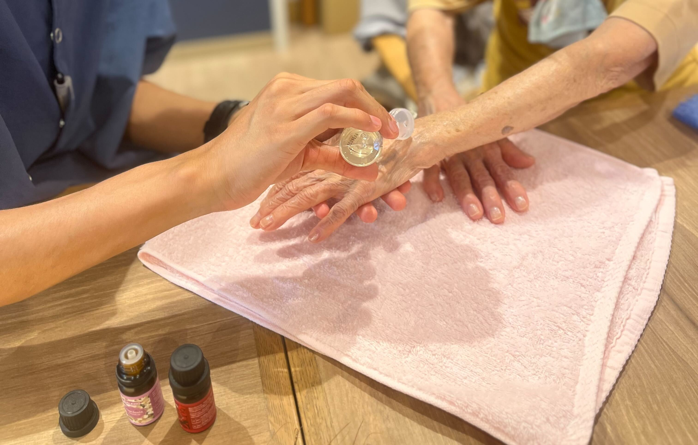
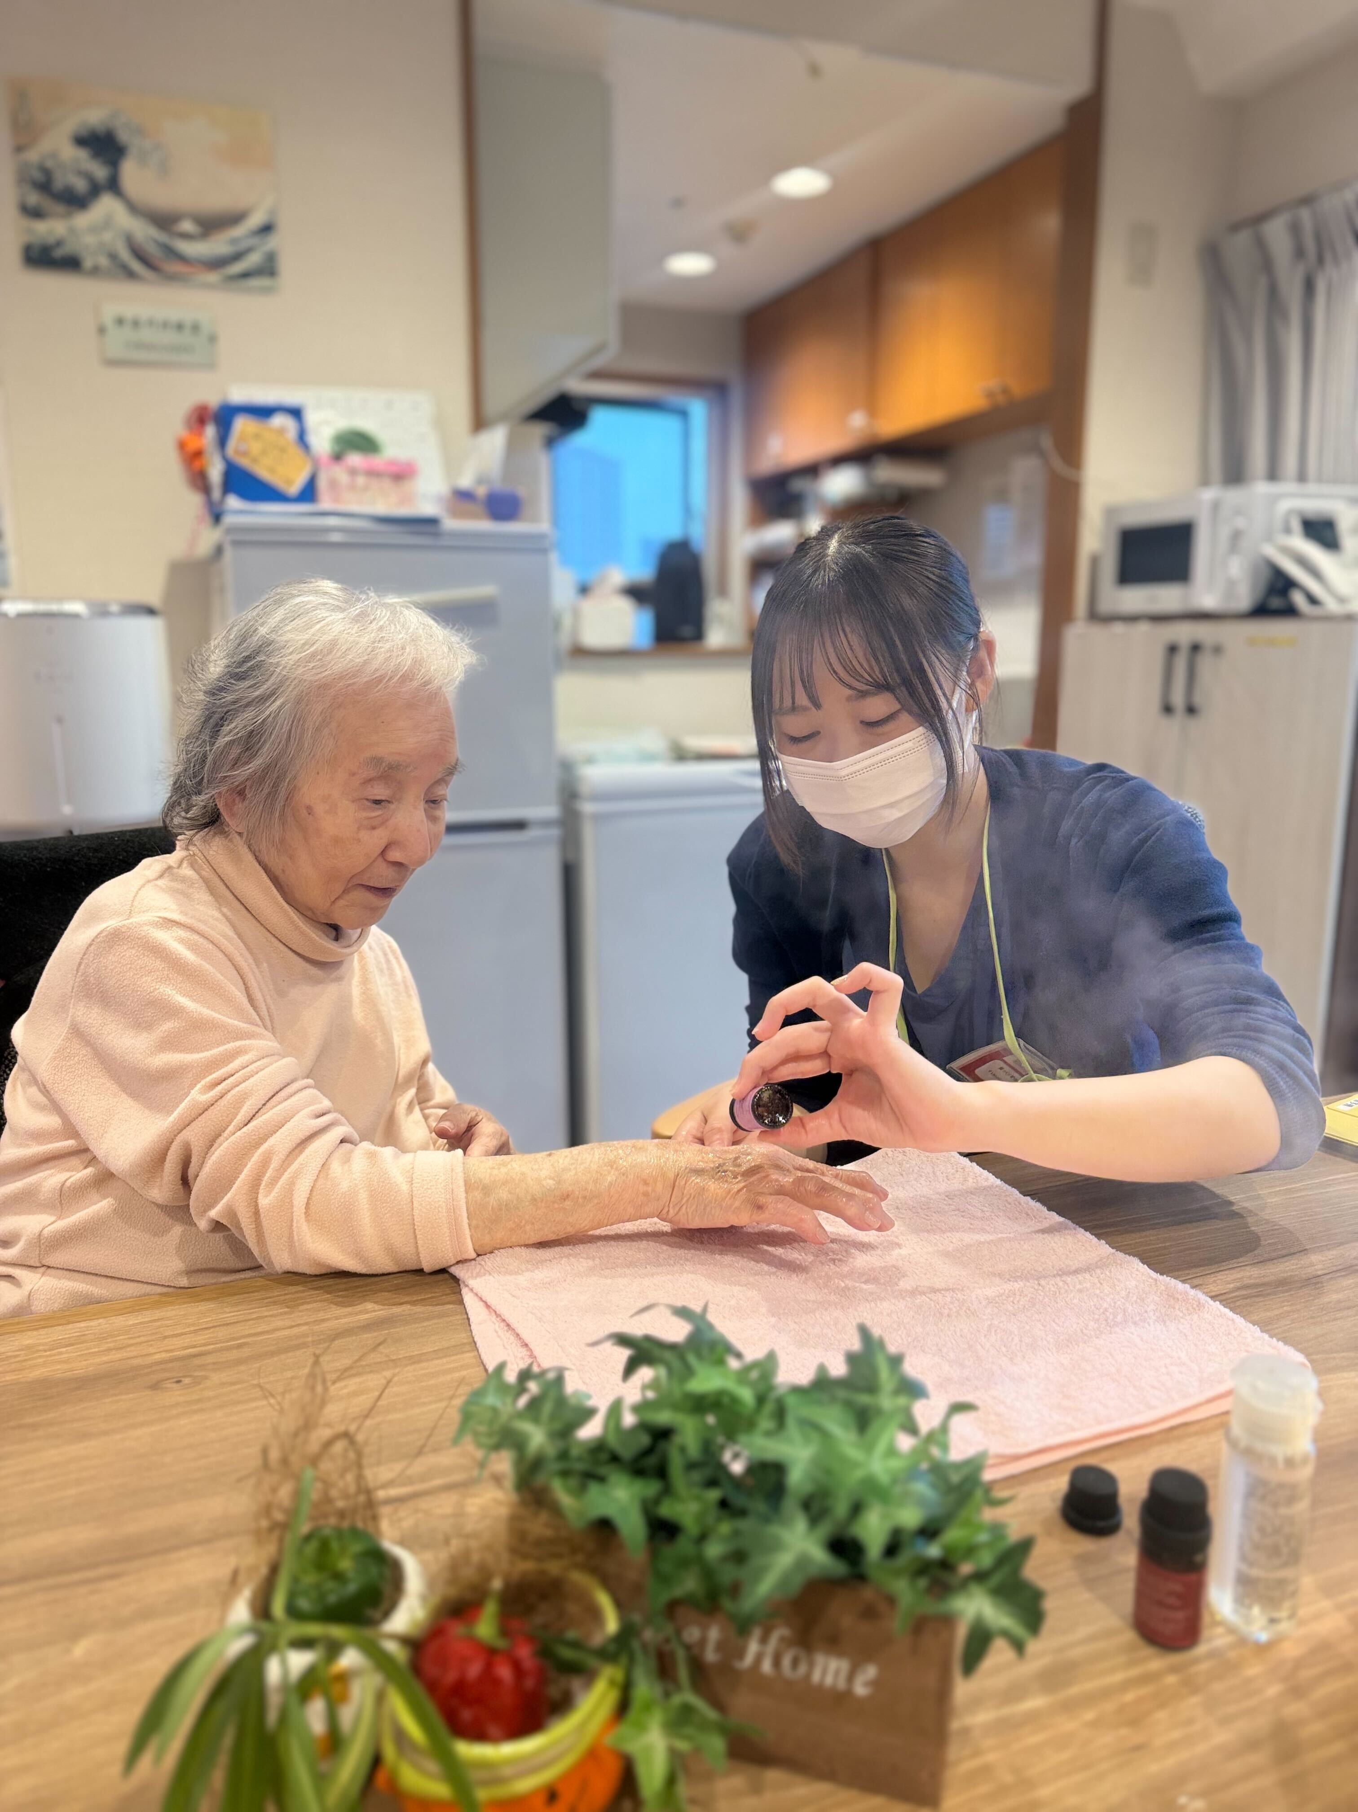
活動報告②
アロママッサージ
健康相談会 11月19日

Slide 7

広報活動

Slide 8
今後の予定
・令和７年度 運営推進会議予定
時間 １３時開始予定
場所 ケアホームズ両国9階会議室
第１回 令和７年５月３０日(金曜）
第２回 令和７年７月２４日（木曜）
第３回 令和7年９月２５日 （木曜）
第４回 令和７年11月２７日（木曜）
第５回 令和８年１月２２日（木曜）
第６回 令和８年３月２６日（木曜）

